Slide 1

RUTA DEL BICENTENARIO
SAN MIGUEL DE ALLENDE
DOLORES HIDALGO
GUANAJUATO
PARQUE BICENTENARIO

Slide 2
RUTA DEL BICENTENARIO
SAN MIGUEL DE ALLENDE

Slide 3
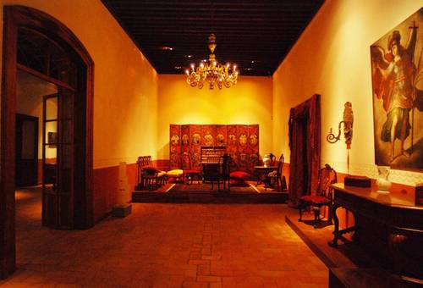

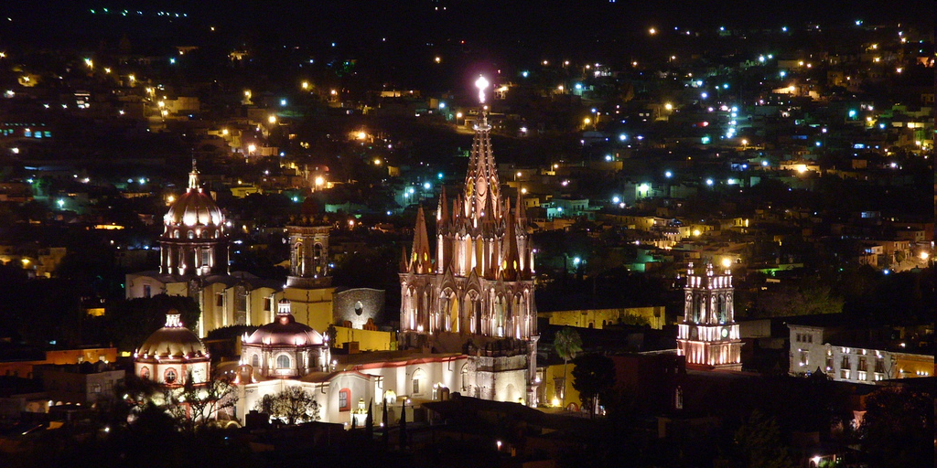
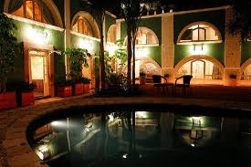
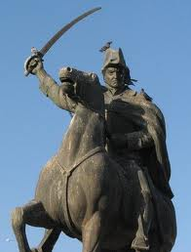
SAN MIGUEL DE ALLENDE
MUSEO CASA IGNACIO ALLENDE
LA CIUDAD

Slide 4
RUTA DEL BICENTENARIO
DOLORES HIDALGO

Slide 5
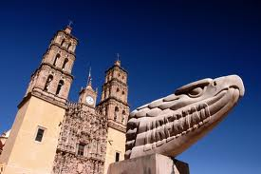
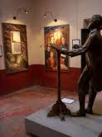
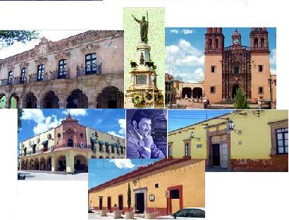
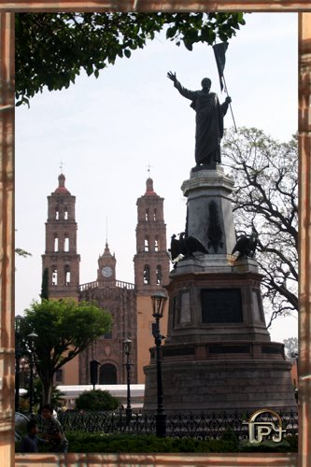
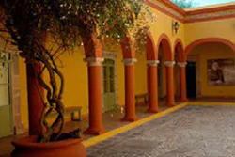
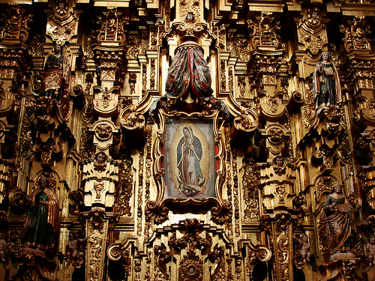
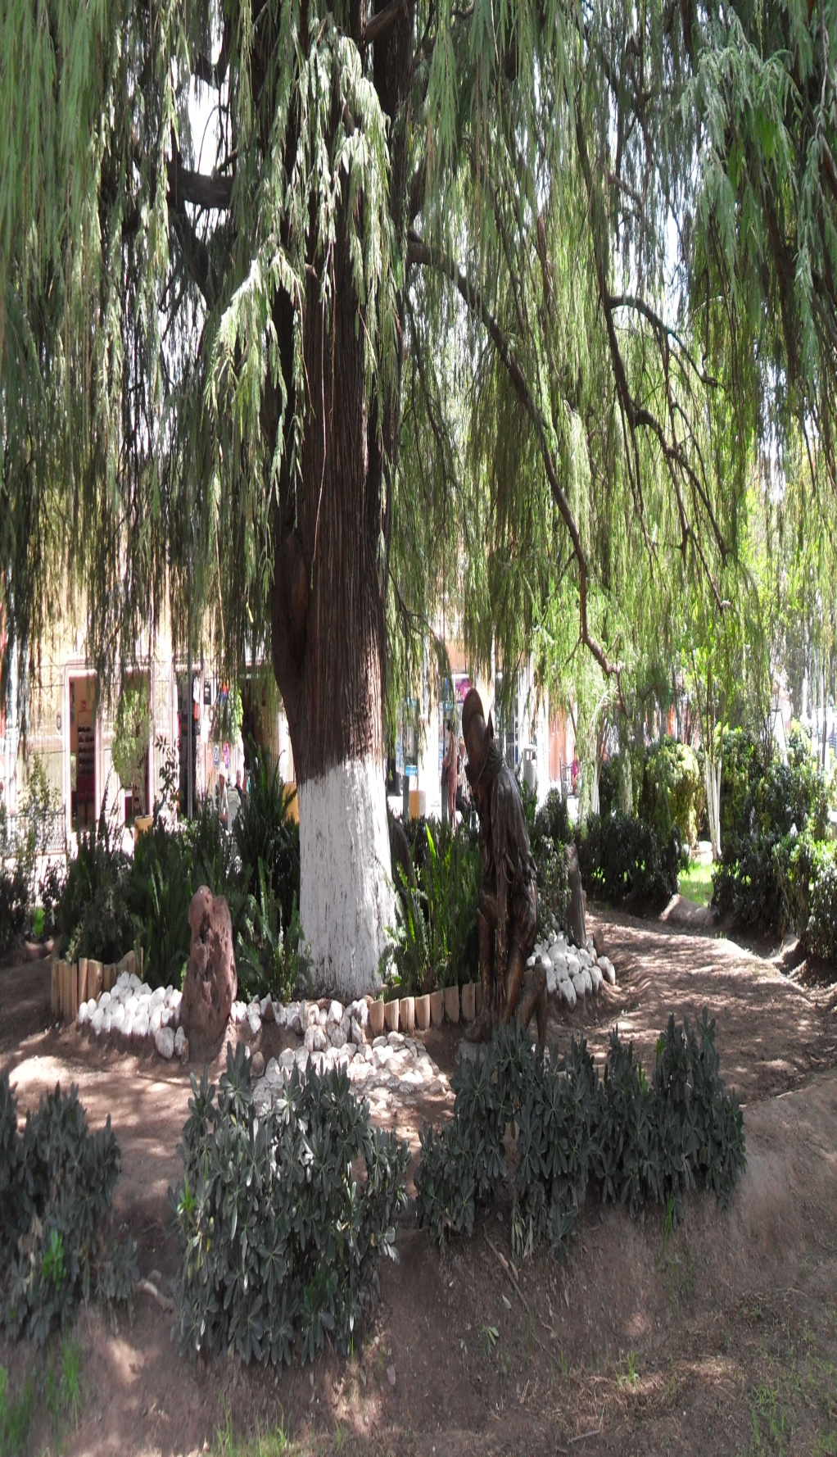
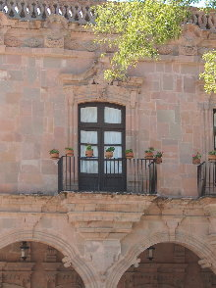
DOLORES HIDALGO
LA PARROQUIA
MUSEO DE LA INDEPE NDENCIA
MUSEO CASA DE HIDALGO
LA CIUDAD

Slide 6
RUTA DEL BICENTENARIO
GUANAJUATO

Slide 7
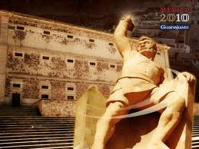
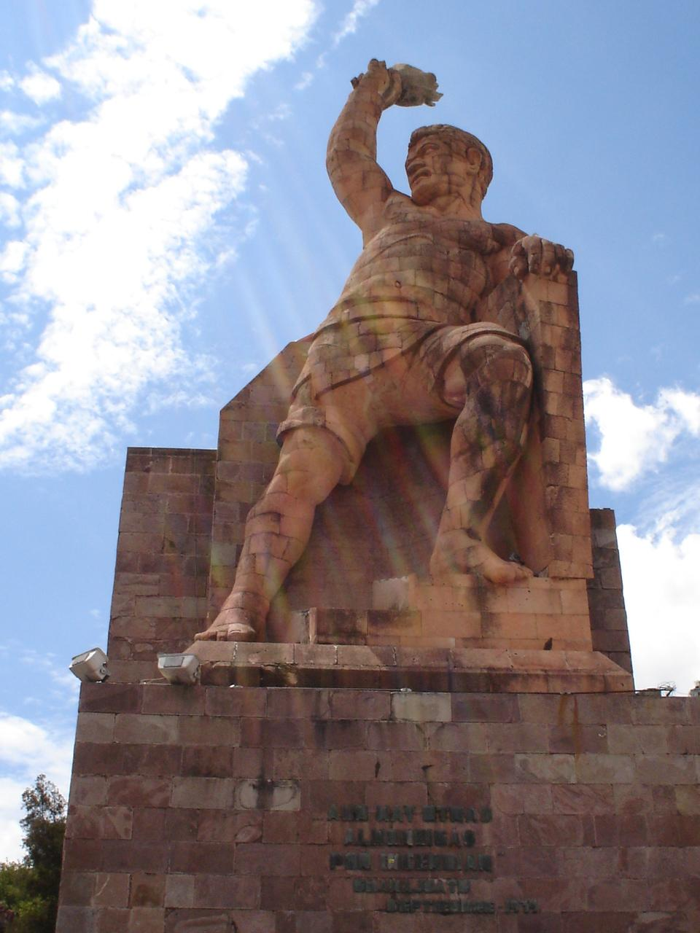
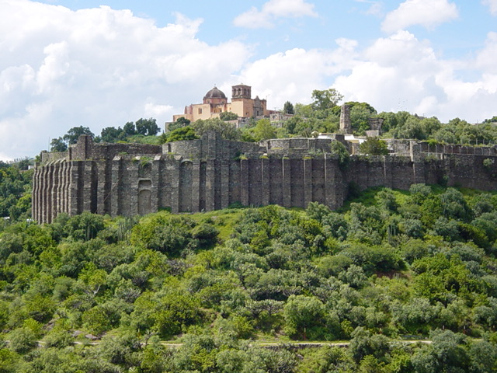
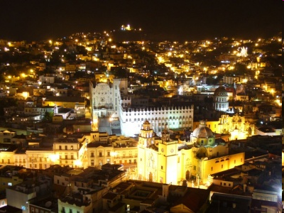
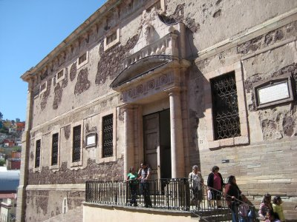
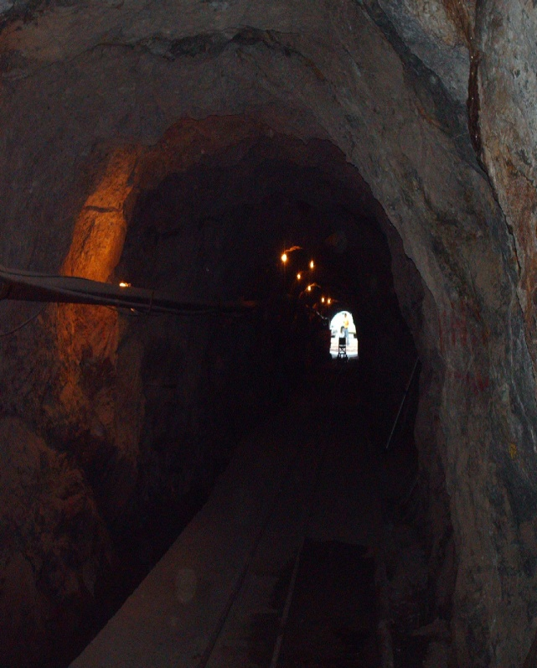
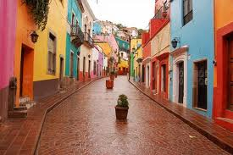
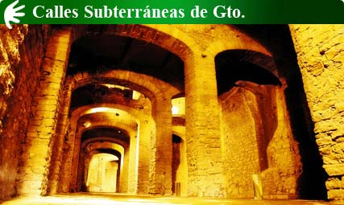
GUANAJUATO
EL PIPILA
LA ALHONDIGA DE GRANADITAS
LA CIUDAD Y LAS MINAS
LOS MUSEOS(LA INQUISICION Y LAS MOMIAS

Slide 8
RUTA DEL BICENTENARIO
PARQUE BICENTENARIO

Slide 9



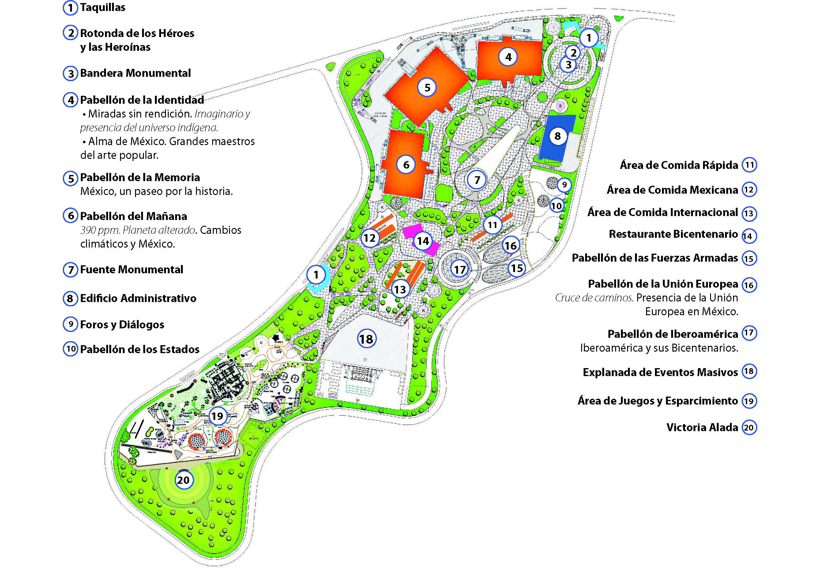


PLANO EXPO GUANAJUATO BICENTENARIO
Navega sobre el plano y da click o
Navega sobre los títulos de las áreas y da click
9

Slide 10
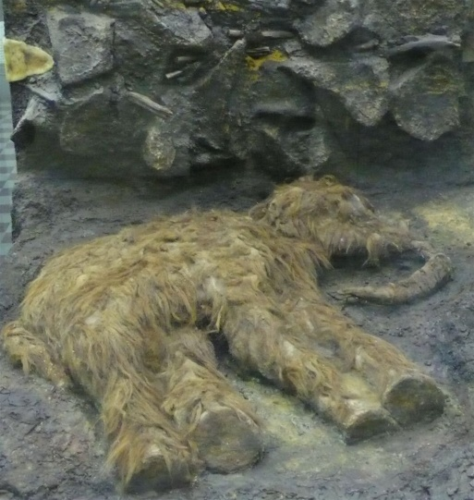
PABELLON DEL MAÑANA
390 ppm. Planeta alterado.
Duración del recorrido: 75 min.
Horarios: Martes a Domingo de 10:00 a 19:00 hrs.
Los horarios de reservación dependen de la disponibilidad de los guías y los horarios de recorridos.
Esta exposición representa una de las oportunidades para conocer a fondo la problemática mundial que impera en relación a la conservación del medio ambiente en la actualidad. Sin duda, transmitir el mensaje de conciencia y responsabilidad en la infancia y juventud debe ser uno de los principales objetivos. Además, por su diseño y contenido resulta sumamente atractivo para la infancia ya que las réplicas con base en técnicas hiperrealistas resultan impresionantes.
MENU PRINCIPAL

Slide 11
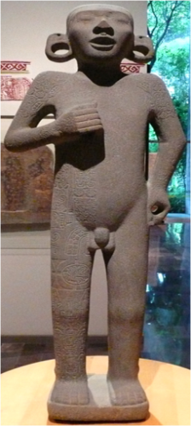
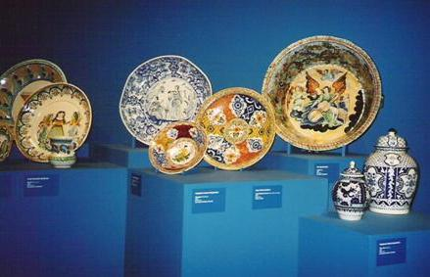
PABELLON DE LA IDENTIDAD
Miradas sin rendición.
Duración del recorrido: 45 min.
Horarios: Martes a Domingo de 10:00 a 19:00 hrs.
Los horarios de reservación dependen de la disponibilidad de los guías y los horarios de recorridos.
Imaginario y presencia del universo indígena. Esta exposición crea un recorrido por el mundo indígena y su relación con el universo a través de emblemáticas manifestaciones artísticas y espirituales, desde sus inicios hasta las condiciones de vida que imperan actualmente en sus comunidades.
Alma de México.
Duración del recorrido: 20 min.
Horarios: Martes a Domingo de 10:00 a 19:00 hrs.
Los horarios de reservación dependen de la disponibilidad de los guías y los horarios de recorridos.
Grandes maestros del arte popular. El rescate de las tradiciones artísticas motivó la conformación de esta valiosa colección de arte popular nacional. Descubre la capacidad creativa de la gente mexicana que transforma barro, madera, piedra, papel y muchos materiales más, en bellas manifestaciones del espíritu de nuestro país. Enamórate de estas piezas que llegaron para quedarse con nosotros.
MENU PRINCIPAL

Slide 12
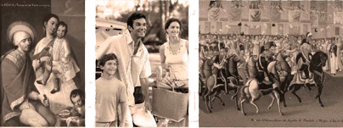
PABELLON DE LA MEMORIA
Un paseo por la historia.
Duración del recorrido: 100 min.
Horarios: Martes a Domingo de 10:00 a 19:00 hrs.
Los horarios de reservación dependen de la disponibilidad de los guías y los horarios de recorridos.
México, un paseo por la historia. En este pabellón emprenderás un viaje virtual por 16 episodios de los momentos más significativos de la historia nacional desde el México prehispánico hasta nuestros días, con una mención especial a la Independencia de 1810 y la Revolución de 1910 que te mostrarán la magia de nuestro pasado.
MENU PRINCIPAL

Slide 13
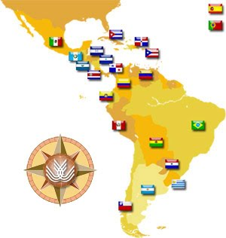
PABELLON DE IBEROAMERICA
Iberoamérica y sus Bicentenarios.
Duración del recorrido: 30 min.
Horarios: Martes a Domingo de 10:00 a 19:00 hrs.
Los horarios de reservación dependen de la disponibilidad de los guías y los horarios de recorridos.
En esta exposición los niños podrán adentrarse en los procesos de independencia no sólo de México, sino también de 9 países más que celebran sus bicentenarios entre 2009-2011. Una historia compartida que ayudará en el conocimiento y reflexión a los menores de edad mostrando una Iberoamérica plagada de similitudes. Cabe señalar que esta muestra gozará de recursos audiovisuales para un mayor y mejor entendimiento de los menores.
MENU PRINCIPAL

Slide 14
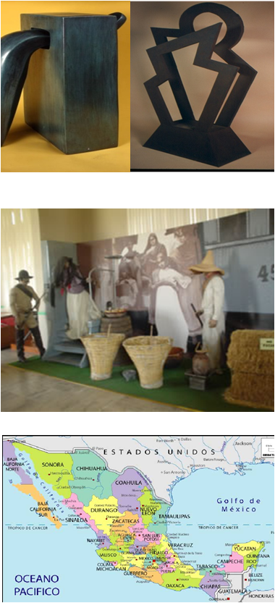
PABELLON DE LAS FUERZAS ARMADAS
Duración del recorrido: 40 min.
Horarios: Martes a Domingo de 10:00 a 19:00 hrs.
Los horarios de reservación dependen de la disponibilidad de los guías y los horarios de recorridos.
Tanto en la lucha de Independencia como en la Revolución, el Ejército Mexicano ha jugado un papel decisivo en nuestra sociedad y, en esta celebración, no puede ser la excepción. Conoce en este espacio cómo ha evolucionado el Ejército Mexicano a través de la historia y admira armas históricas originales, cañones, retratos de personajes, uniformes y pasajes históricos. Únete con honor al reconocimiento de nuestras leales fuerzas armadas mexicanas.
MENU PRINCIPAL

Slide 15
PABELLON DE LA UNION EUROPEA
Cruce de caminos.
Duración del recorrido: 30 min.
Horarios: Martes a Domingo de 10:00 a 19:00 hrs.
Los horarios de reservación dependen de la disponibilidad de los guías y los horarios de recorridos.
La presencia de artistas europeos en México es el claro ejemplo de cómo la cultura nacional influye en las obras de aquellos que vienen de otras latitudes. La abstracción en la mente de los menores de edad será, sin duda, una herramienta fundamental para el aprendizaje artístico a partir de piezas creadas en territorio mexicano por artistas del viejo continente.
MENU PRINCIPAL

Slide 16
PABELLON DE LOS ESTADOS
Duración del recorrido: 30 min.
Horarios: Martes a Domingo de 10:00 a 19:00 hrs.
Los horarios de reservación dependen de la disponibilidad de los guías y los horarios de recorridos.
Guanajuato es llamado nuevamente, como hace doscientos años, a ser protagonista de la historia de nuestro país. En el año del Bicentenario, convoca a los estados para mostrar su amplio abanico cultural que, a su vez, lo define como parte de la identidad nacional.
MENU PRINCIPAL

Slide 17
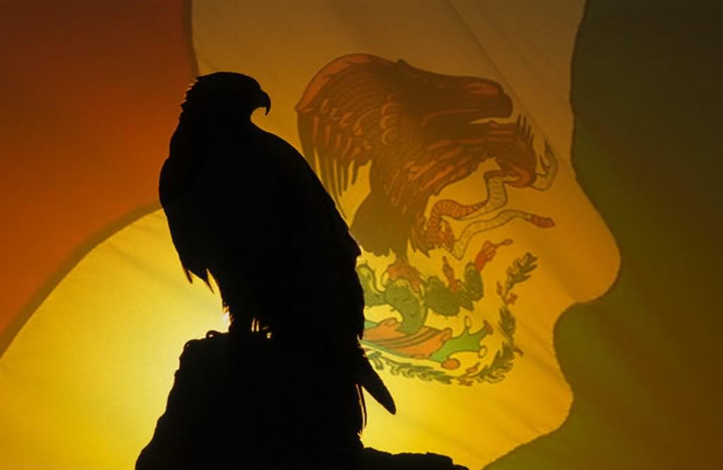
ROTONDA DE LOS HEROES Y LAS HEROINAS
Duración del recorrido: 10 min.
Horarios: Martes a Domingo de 10:00 a 20:00 hrs.
Realizado en bronce con 16 metros de largo y 4 metros de alto, este bello mural en alto relieve representa un homenaje a los protagonistas de la historia de nuestro país en dos episodios emblemáticos: la Independencia Nacional y la Revolución Mexicana.
MENU PRINCIPAL

Slide 18
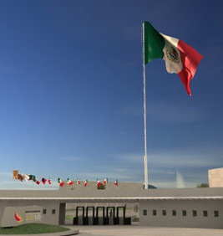
BANDERA MONUMENTAL
Duración del recorrido: 15 min.
Horarios: Martes a Domingo de 10:00 a 20:00 hrs.
Una Bandera Monumental mexicana en un asta de 50 metros de altura y una base de 1.20 metros de diámetro. Alrededor le acompañarán todas las banderas que han representado a México a través de su historia y las de los 9 países latinoamericanos que también celebran el Bicentenario de su Independencia con nuestro país.
MENU PRINCIPAL

Slide 19
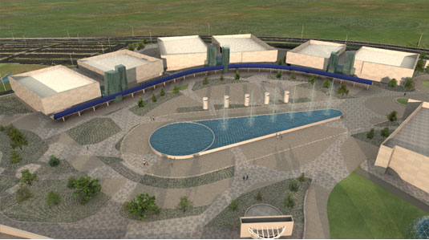
FUENTE BICENTENARIO
Horarios: Viernes, Sábado y Domingo de 20:00 a 21:00 HRS
Podrás disfrutar de una impresionante fuente de 60 metros de largo que hará juegos de luz, agua y sonido para ofrecer un espectáculo único y sensacional.
MENU PRINCIPAL

Slide 20
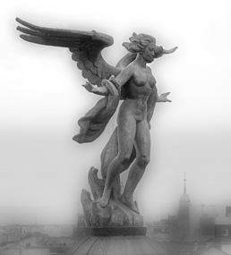
VICTORIA ALADA
Horarios: Martes a Domingo de 10:00 a 20:00 hrs.
Definitivamente es uno de los elementos más emblemáticos de Expo Guanajuato Bicentenario. La Victoria Alada, realizada en bronce con 14 metros de altura, simboliza la victoria del ejército insurgente sobre la corona española enalteciendo nuestra libertad.
MENU PRINCIPAL

Slide 21
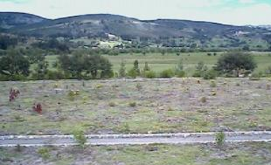
PARQUE ECOLÓGICO
Horarios: Martes a Domingo de 10:00 y 13:00 hrs.
Sábado y Domingo: 10:00, 12:00 y 14:00 hrs
Previa reservación.
Disfruta de un área de 42 hectáreas reforestadas con varias especies entre las que encontrarás pino, encino, sauce llorón y mezquite. Recorre sus senderos o anda en bicicleta por caminos señalados.
MENU PRINCIPAL

Slide 22
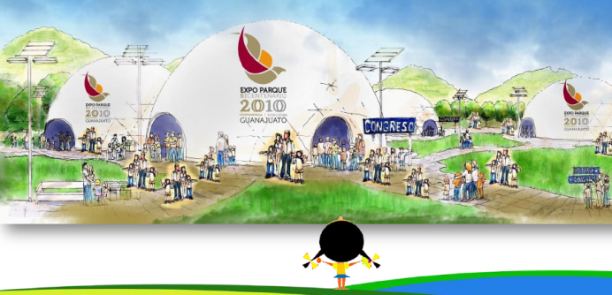
AREA DE JUEGOS Y ESPARCIMIENTO
Horarios: Martes a Domingo de 10:00 a 20:00 hrs.
Previa Reservación.
Los más pequeños podrán aprender y divertirse en una de las zonas recreativas más novedosas de todo México que incluye biosferas para un congreso de los niños, para las 3 R's (reusar, reutilizar y reciclar), para la comunicación y para historias y leyendas. También podrás encontrar un laberinto, un circuito vial, juegos extremos y un área de juegos extremos.
MENU PRINCIPAL

Slide 23
ACCESOS
Horario de servicio de la Expo: 10:00 a 20:00 HRS.
Horario para Espectáculos culturales y artísticos: 20:00 a 2:00 HRS. (Viernes, Sábado y Domingo)
Costo: Personas cuya estatura sea igual o superior a 1.20m el costo de entrada general es de $15.00 (Niño, adolescentes, adultos, personas de la tercera edad).
Ubicación de accesos: Se cuenta con dos entradas, una principal al norte de la Expo, y una secundaria hacia el Poniente de la Expo.
Horario de Taquillas: De 9:00 a 20:00 HRS.
Acceso: Para entrar a EGB es necesario contar con boleto pagado.
Acceso a Espectáculos culturales y artísticos: Además del boleto de acceso al evento, deberá de contar con su boleto de acceso a EBG.
MENU PRINCIPAL

Slide 24
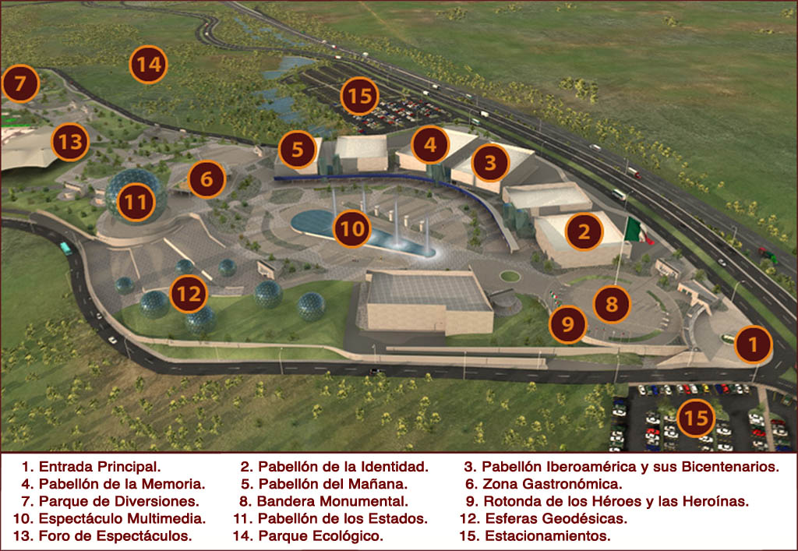

31/08/2010
31/08/2010
RUTA DEL BICENTENARIO ZARAVA TOURS
RUTA DEL BICENTENARIO ZARAVA TOURS
24
24

Slide 25
RUTA DEL BICENTENARIO
HOTELES

Slide 26
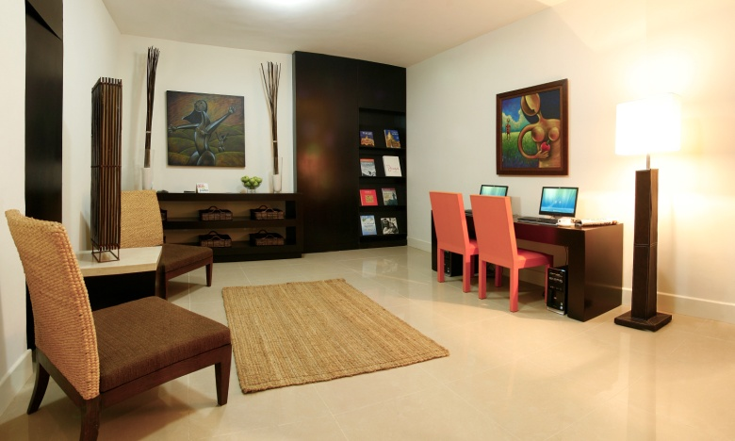
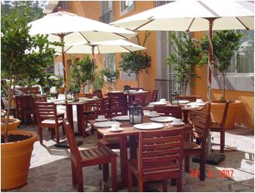
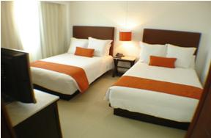
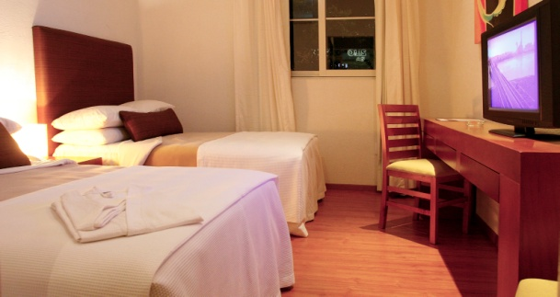
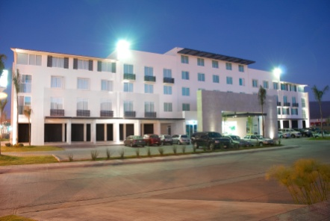
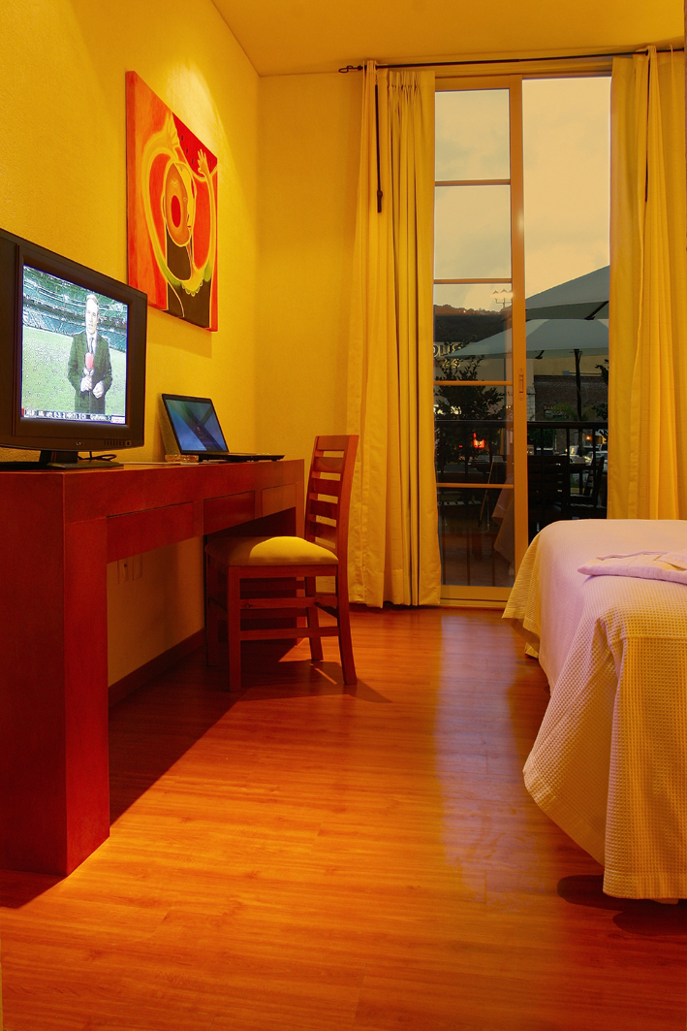
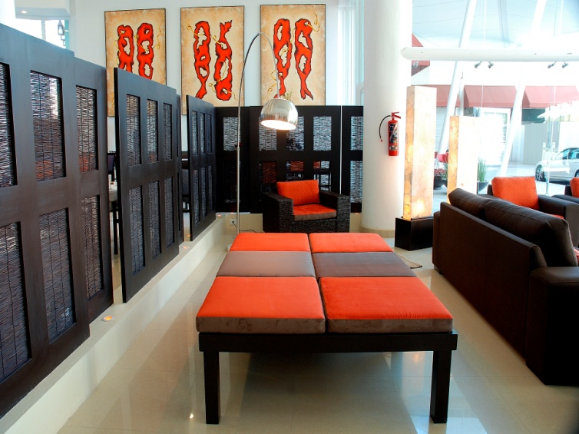
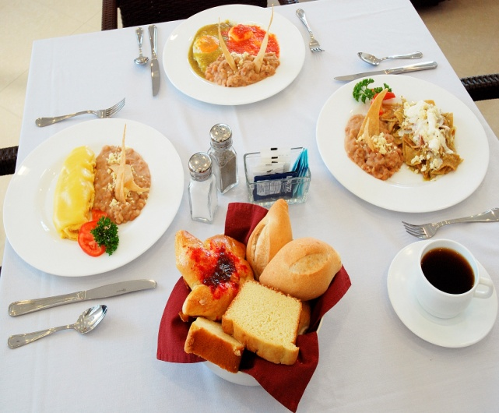
HOTELES

Slide 27
RUTA DEL BICENTENARIO
CAMIONES

Slide 28
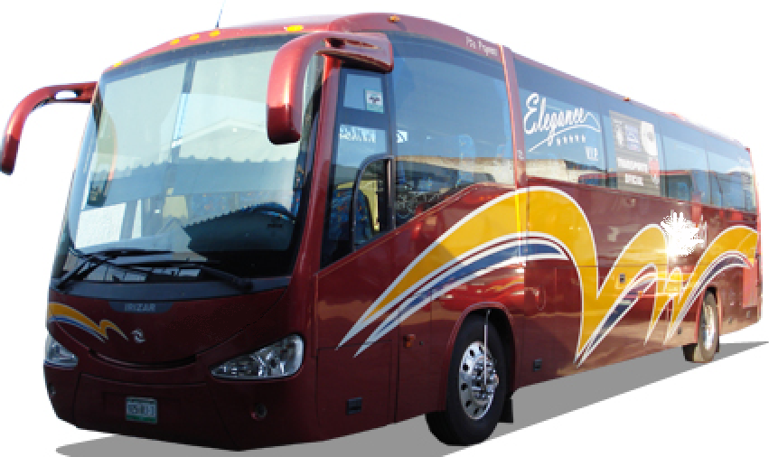
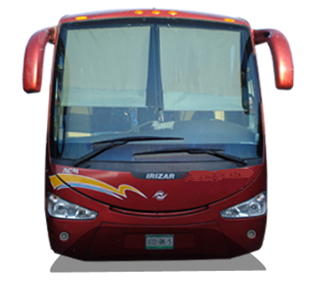
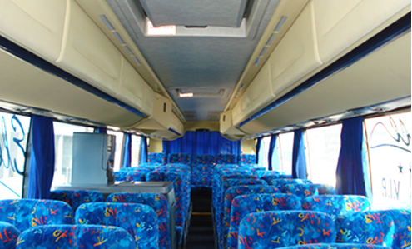
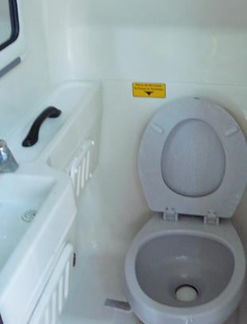
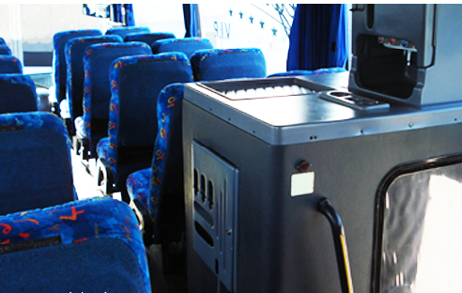
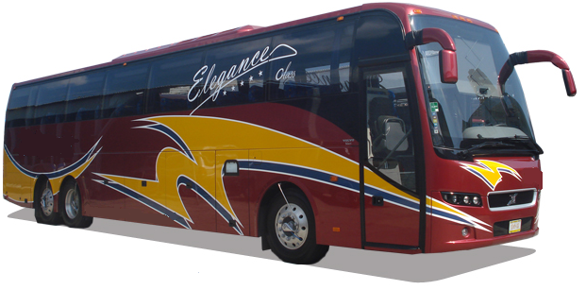
CAMIONES

Slide 29
RUTA DEL BICENTENARIO
GRACIAS POR ACOMPAÑARNOS
A VIVIR NUESTRA HISTORIA

